Slide 1


Út az egyetemig
Hogyan lehetsz károlis?

Slide 2


A Károliról röviden
A Károli Gáspár Református Egyetem egyszerre egy nagy múltú és fiatal egyetem, amely több mint 150 éves múltra tekint vissza, jelenlegi formájában pedig több mint 30 éve áll a református felsőoktatás szolgálatában.
Célunk, hogy stabil értékrenddel bíró fiatal diplomások hagyják el egyetemünket, akik megállják helyüket a munkahelyükön, a családjukban és a világban egyaránt.
kre.hu/felveteli
2

Slide 3


Miért válaszd a Károlit?
A Károlin számos országos ismertségű, elismert szaktekintélyű oktató várja a hallgatókat.
A növekvő hallgatói létszám ellenére családias hangulat vár.
Egyetemünkön a hallgatók számos egyéni- és csapatsport közül választhatnak.
A Károlin kiemelt szerepet kap a tehetséggondozás, több szakkollégium és diákszervezet várja a hallgatókat.
kre.hu/felveteli
3

Slide 4

Karok és képzések
A Károli 5 karral rendelkezik, ahol változatos képzéseket biztosítunk hallgatóink számára bölcsészettudomány, gazdaságtudományok, hitéleti, jogi, orvos- és egészségtudomány, sporttudomány, pedagógusképzés és társadalomtudomány képzési területeken. Az egyes képzések a különböző alapképzésektől egészen a doktori képzésig elérhetők az egyetemen.
Az egyetem Budapesten, Nagykőrösön és Kecskeméten kínál képzéseket.
kre.hu/felvételi
4

Slide 5

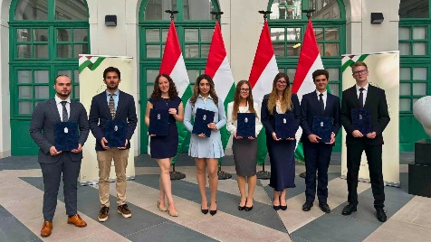




Állam- és Jogtudományi Kar
Rendszeres hallgatói programok: perszimuláció, perbeszédverseny, parlament-, börtön- és tárgyalás-látogatások.
A karon működő Bocskai István Jog- és Társadalomtudományi Szakkollégium a jogászhallgatók szellemi és közösségi műhelyeként működik.

Slide 6

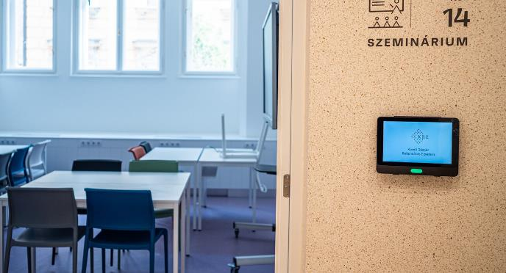

Bölcsészet- és Társadalomtudományi Kar
A hallgatók szakmai fejlődését a kar épületében kialakított modern tanstúdió, rádió és aktívan tevékenykedő, neves szakemberek segítik.
A második legnépszerűbb bölcsészkar hosszú évek óta, központi elhelyezkedésű épületei könnyen megközelíthetők.

Slide 7

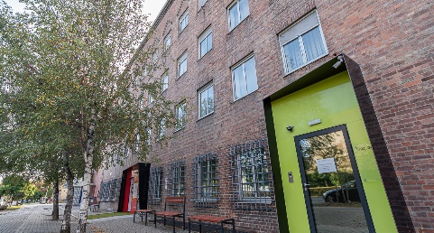
Gazdaságtudományi, Egészségtudományi és Szociális Kar
A GESZK a Károli legfiatalabb kara, amely fiatal kora ellenére folyamatosan fejlődik.
A karon több kutatóműhely és tudományos szervezet is működik, amelyek munkájában a hallgatók is rendszeresen részt vesznek.

Slide 8

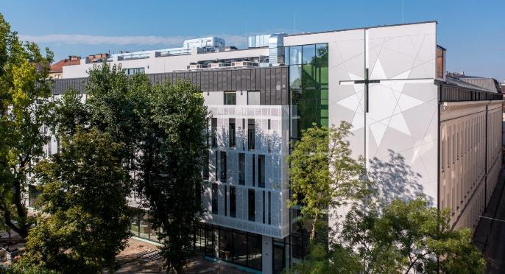
Hittudományi Kar
A képzésben részt vevő hallgatók számára jól felszerelt szakkönyvtár és modern oktatási épület, valamint kollégium érhető el, amely minden 21. századi igényt kielégít.
A karon rendszeres külföldi és belföldi kirándulásokat, tanulmányutakat szerveznek a hallgatók számára.

Slide 9
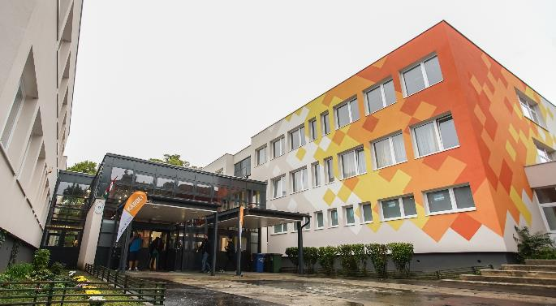
Pedagógiai Kar
A kar 2021 óta Akkreditált Kiváló Tehetségpontként működik. Magas minőségű, színvonalas képzést és kutatási lehetőséget biztosít.
Minden Nagykőrösön és Kecskeméten kollégiumi férőhelyet igénylő hallgatónak tudunk lakhatást biztosítani.

Slide 10
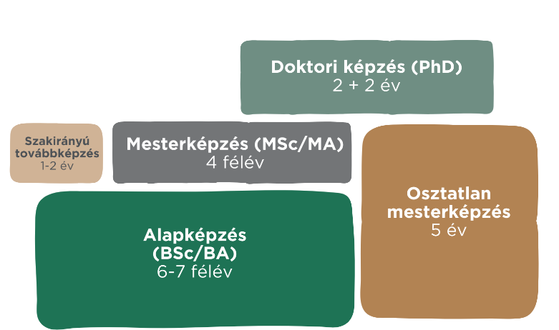
Képzések és képzési szintek
Alapképzés (pl.: szociológia)
Osztatlan képzés (pl.: jogász)
Mesterképzés (pl.: neveléstudomány)
Szakirányú továbbképzés
(pl.: bűnügyi szakjogász)
Felnőttképzés, pedagógus-továbbképzés
Doktori képzés (pl. történelemtudomány)
kre.hu/felveteli
10

Slide 11
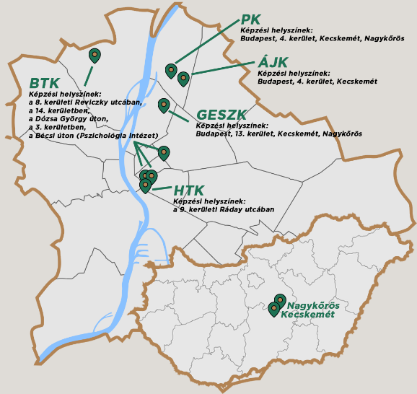
Képzéseink
ÁJK képzései:
Osztatlan képzés: jogász
BTK képzései:
Alapképzési szakok (BA): anglisztika, germanisztika (néderlandisztika és német szakirányok), keleti nyelvek és kultúrák (japán, kínai és koreai szakirányok), kommunikáció- és médiatudomány, magyar, nemzetközi tanulmányok, pszichológia (magyar és angol nyelven), szabad bölcsészet, szociológia, történelem
kre.hu/felveteli
11

Slide 12
Képzéseink
BTK képzései:
Osztatlan tanárszakok*: angol nyelv és kultúra
tanára, holland nyelv és kultúra tanára, magyar nyelv és irodalom szakos tanár, német nyelv és kultúra tanára, történelemtanár
HTK képzései:
Osztatlan képzés: teológia (lelkész szakirány), teológia
Osztatlan tanárképzés: hittanár-nevelőtanár* (egyszakos és szakpáros képzés)
*A fenti osztatlan tanárszakok a HTK hittanár-nevelőtanár képzésével szakpárban is tanulhatók!
kre.hu/felveteli
12

Slide 13
Képzéseink
GESZK képzései:
Alapképzési szakok: ápolás és betegellátás (ápoló szakirány), diakónia, emberi erőforrások, gazdálkodási és menedzsment, pénzügy és számvitel, rekreáció és életmód, szociális munka, szociálpedagógia
PK képzései:
Alapképzési szakok (BA): kántor, csecsemő- és kisgyermeknevelő, óvodapedagógus, református hittanoktató, református közösségszervező, tanító
kre.hu/felveteli
13

Slide 14
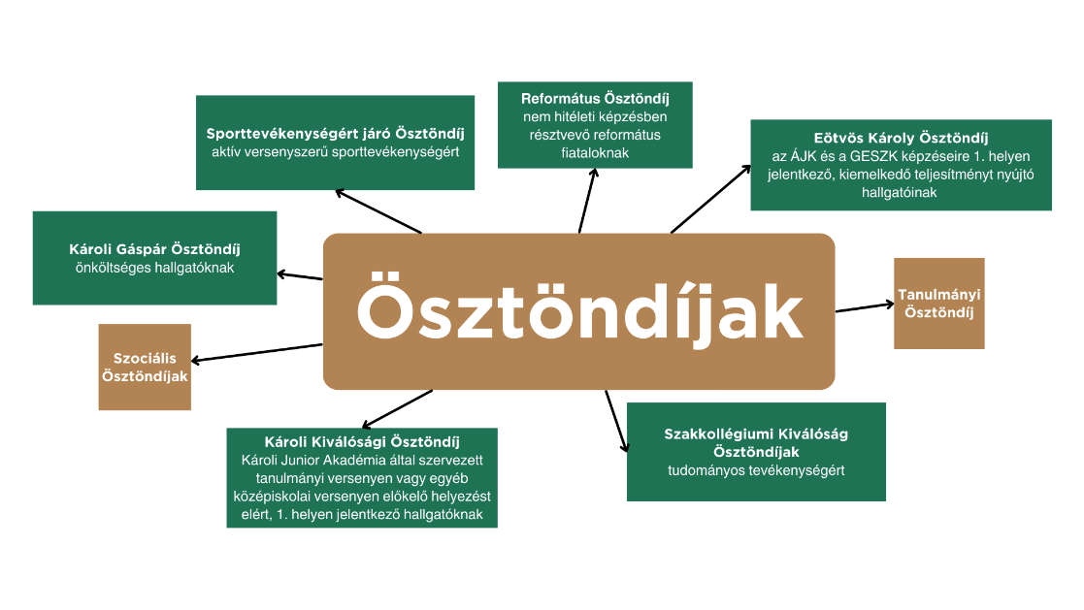
Képzéseink finanszírozás formái
Állami ösztöndíjas képzés: A Károlin a képzések jelentős része elérhető állami ösztöndíjas formában.
Önköltséges képzés: Önköltséges hallgatóink számára egyedülálló ösztöndíjprogram érhető el, amellyel a képzésük önköltségének akár 75%-át is megspórolhatják.
A tanulmányi és a szociális alapú ösztöndíj mellett további ösztöndíjak érhetőek el:
kre.hu/felveteli
14

Slide 15

Fedezd fel a világot a Károlival!
Az ERASMUS+ ösztöndíjprogram keretein belül Egyetemünk 200 felsőoktatási intézménybe kínál külföldi részképzési lehetőséget.
Az egyetem kiemelten támogatja a hallgatók mobilitását, 2022-ben létrehozta a Károli GO Ösztöndíjat, amellyel a hallgatók plusz egy havi ösztöndíjban részesülhetnek az Erasmus félévük során.
Egyetemünk az Erasmus+ Nemzetközi kredit mobilitás programnak köszönhetően Európán kívüli területeken, dél-koreai és amerikai egyetemekre is kínál féléves tanulmányi ösztöndíjakat.
kre.hu/felveteli
15

Slide 16


Kiemelt figyelmet szentelünk a tehetségeknek!
Hallgatóink tudományos diákkörök és kari kutatóműhelyek munkájában vehetnek részt a képzésük során.
Egyetemünkön rendszeresen kerülnek megrendezésre tudományos, közéleti előadások és kari tehetségnapok.
A Károlin 3 szakkollégium várja a tehetséges és elhivatott hallgatókat:
Bocskai István Jog- és Társadalomtudományi Szakkollégium
Benda Kálmán Bölcsészet- és Társadalomtudományi Szakkollégium
Károli Interdiszciplináris Akadémia
kre.hu/felveteli
16

Slide 17

Károli Junior Akadémia
Segítünk, hogy az érdeklődésednek leginkább megfelelő szakot válaszd!
Az alapismereti kurzusokon keresztül bepillanthatsz az egyetem életébe és találkozhatsz hallgatóinkkal, oktatóinkkal.
A szombatonként tartott kurzusok során megismerheted a rád váró tantárgyakat (4 alkalom).
A kurzusok elvégzéséről tanúsítványt kapsz, amiért megkaphatod akár a maximálisan szerezhető 100 intézményi pontot a károlis felvételi során.
A jelentkezőket 8 alapismereti kurzus várja:
Bölcsészet- és társadalomtudományi,
Idegennyelvi,
Gazdasági,
Jogi,
Pszichológiai,
Egészségügyi és szociális,
Rekreáció és életmód,
Pedagógiai és teológiai
kre.hu/felveteli
17

Slide 18

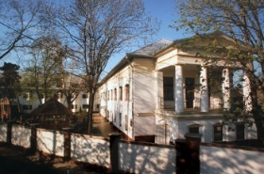
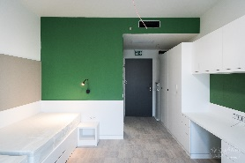
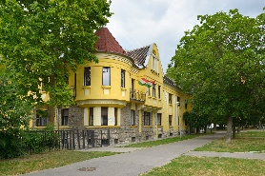
Kollégiumi elhelyezés
PK Kollégium
Ráday Felsőoktatási Diákotthon
Bocskai István Kollégium
A Pedagógiai Kar szerves részét képezi a kollégium. Minden Nagykőrösön tanuló nappali munkarendű hallgató számára tudunk férőhelyet biztosítani.
Az épület Nagykőrösön található.
A HTK kollégium felújítása a legkorszerűbb módon történt, a kétszemélyes szobákhoz pedig saját fürdőszoba és erkély tartozik.
Az épület a IX. kerületben található, az oktatási épület mellett.
Az ÁJK saját kollégiuma, amely az oktatási épülettől 200 m-re található és 50 főnek biztosít szállást.
Az épület a IV. kerületben található.
kre.hu/felveteli
18

Slide 19
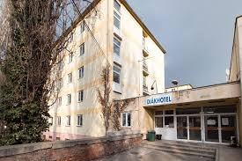
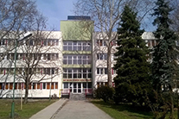
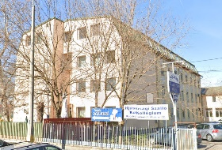
Kollégiumi elhelyezés
Óbudai Diákhotel
Bethlen Gábor Kollégium
Korall Kollégium
Az épület külön szárnyában valamennyi karról pályázó hallgatónk felvételt nyerhet a kollégium kétágyas szobáiba.
A kollégium a III. kerületben található.
A kollégiumba elsősorban a BTK nappali munkarendű állami ösztöndíjas képzésben részt vevő hallgatói nyerhetnek felvételt.
A kollégium a XI. kerületben található.
A kétágyas szobákban személyenként egy ágy, íróasztal és szék, könyvespolc, szekrény, valamint hűtőszekrény található.
A kollégium Kecskeméten található.
kre.hu/felveteli
19

Slide 20
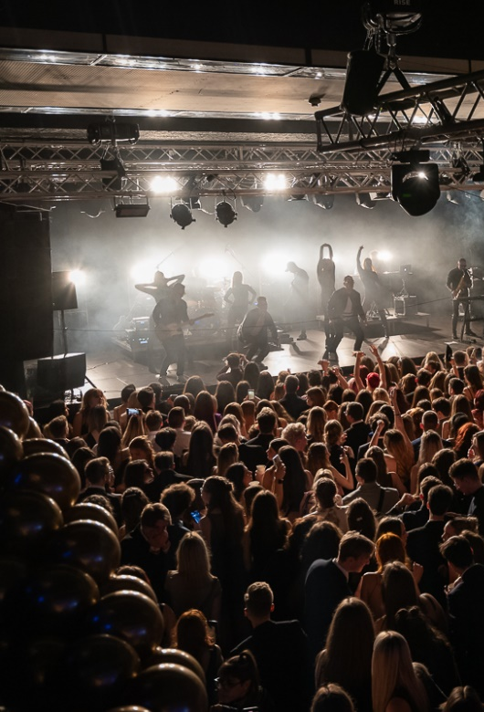
Hallgatói élet
A Károlin pezsgő hallgatói élet zajlik, ami elsősorban a Hallgatói Önkormányzatok munkájának köszönhető.
Rendszeresen kerülnek megrendezésre tudományos, közéleti előadások és szakmai beszélgetések.
A szakmai rendezvényeken túl az egyetemen számos szórakozási lehetőség adott hallgatóink számára, minden félévben több kulturális program választható.
Minden tanévben megrendezésre kerülnek különböző kiemelt hallgatói rendezvények: gólyatábor, gólyabál, sportnapok és tréninghetek.
kre.hu/felveteli
20

Slide 21
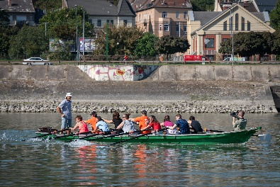
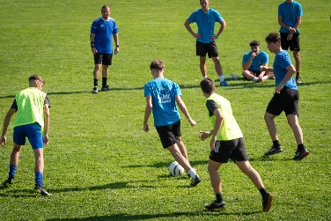

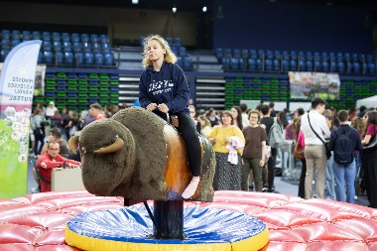
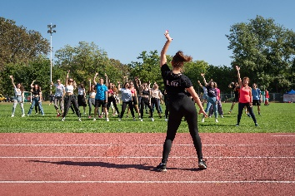
#sportos egyetem
Az egyetem hallgatói számos sportág (pl. zumba, funkcionális edzés, stretching, judo, tollaslabda) közül választhatnak.
2022-ben megalakult a KRE SC, az egyetemi sportegyesület, amelyhez bármely károlis hallgató csatlakozhat és részt vehet az egyes szakosztályok edzésein.
A Károli SC négy szakosztállyal várja a hallgatókat: kézilabda, röplabda, futsal és szabadidő (túrázás).
A szervezet szakosztályaiban mindenki megtalálhatja a számára legkedvesebb mozgásformát: azok is akik versenyezni szeretnének és azok is, akik csak a mozgás öröméért sportolnának.
kre.hu/felveteli
21

Slide 22



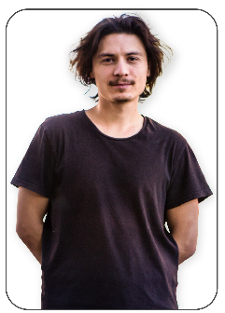
Ők is minket választottak!
Pigniczki Fanni
Pásztor Anna
világbajnoki bronzérmes ritmikus tornász, olimpikon
pszichológia mesterszakos hallgató
Buzás Andris
Fonogram-díjas énekesnő,
anglisztika szakos alumni hallgató
Balla Gergő
youtuber, influencer,
szociológia szakos hallgató
A Platon Karataev alapítója,
pszichológia szakos alumni hallgató
kre.hu/felveteli
22

Slide 23

Minőség. Közösség. Károli.
Jelöld első helyen a Károlit és találkozzunk szeptemberben az egyetemen!
Károli Gáspár
Református
Egyetem
@karoliegyetem
www.kre.hu
@uni.karoli

